Slide 1
点亮LED灯
陈杰

Slide 2
什么是LED灯？
https://www.bilibili.com/video/av10759618?from=search&seid=17354378234896786589

Slide 3
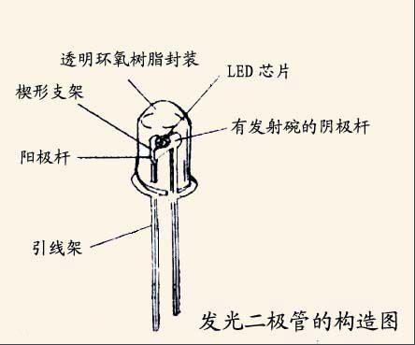
LED灯（发光二极管）
发光二极管是半导体二极管的一种，可以把电能转化为光能。
发光二极管和普通二极管一样是由一个PN结组成的。
具有单向导电性。

Slide 4
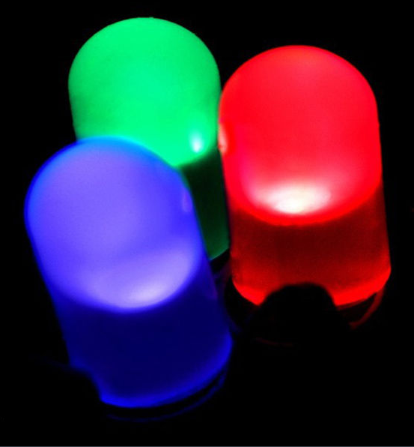
普通单色发光二极管（单色LED）
普通单色发光二极管具有体积小、工作电压低、工作电流小、
发光均匀稳定、响应速度快、寿命长等优点，
可用各种直流、交流、脉冲等电源驱动点亮。
它属于电流控制型半导体器件，
使用时需串接合适的 。
限流电阻

Slide 5
了解电阻
https://www.bilibili.com/video/av10772640/?spm_id_from=333.788.videocard.0

Slide 6
注意事项：
1.注意发光二级管的正负极，千万不要接反。
2.注意使用合适的电阻保护发光二极管。
3.严禁进行危险的操作，如：
1）故意将发光二极管反接到电源
2）发光二极管引脚尖锐，容易伤人

Slide 7
那现在我们进入主题啦~

Slide 8
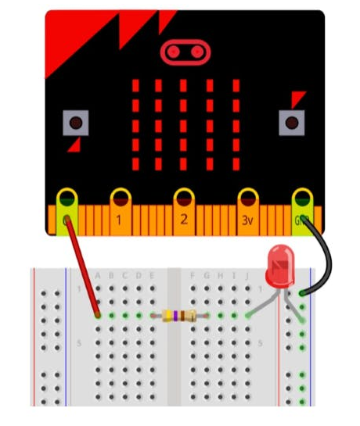
连接硬件
将LED和电阻连接到micro:bit
具体方法：
将LED的长引脚（正极）连接到电阻的一端，另一端连接到pin0
LED的短引脚（负极）连接到GND

Slide 9
编写软件代码部分
在代码开头写上什么呢？
from microbit import *
我们通过micro:bit的pin0输出电流点亮LED
pin0.write_digital(1)
点击“检查”按钮，检查一下有没有语法错误
没有问题的话刷入程序

Slide 10
这样LED灯是不是太单调了？
来让LED一闪一闪的

Slide 11
闪烁的LED
灯闪烁的样子是怎么样的？
亮灭亮灭亮灭……
闪烁是一个循环的过程
那我们应该加一句什么呢？
while True:

Slide 12
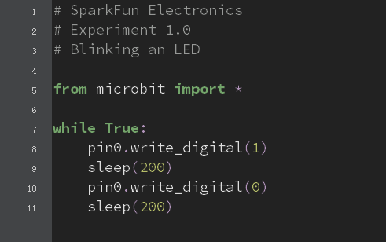
补充程序
在while True：里写上控制LED亮和灭的语句
亮：
pin0.write_digital(1)
灭：
pin0.write_digital(0)
是不是还缺了点什么？
我们还要加上亮和灭的持续时间
在亮和灭的下一行加上sleep(200)

Slide 13
检查结果
点击“检查”按钮，检查一下有没有语法错误
没有问题的话点击“刷入”，刷入程序

Slide 14
上面我们学到的是单色LED 除了单色LED之外， 还有一种
RGB LED

Slide 15
点亮RGB LED
介绍RGB LED的引脚（图片）

Slide 16
接线
我们先按接线图将LED接线接好

Slide 17
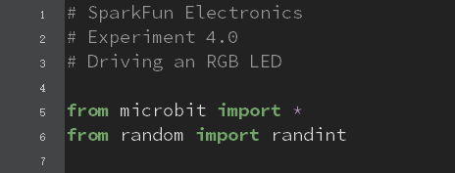
编写软件代码部分
1.新建文件
2.还记得程序开头要写什么么？
没错，就是from microbit import *
不过这里还要再加一行
from random import randint

Slide 18
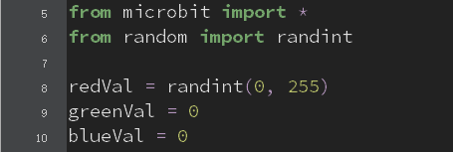
让RGB LED亮红色
RGB分别是red 、green 、blue
红色
绿色
蓝色
现在我们设置三个变量保存这三个颜色
红色需要保存的状态是（255,0,0）
具体做法：
redVal = randint(0, 255)
greenVal = 0
blueVal = 0

Slide 19
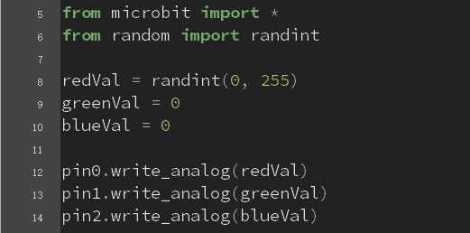
控制RGB LED
现在我们使用write_analog()控制LED灯
使用micro:bit的pin0、pin1和pin2：
pin0.write_analog(redVal)
pin1.write_analog(greenVal)
pin2.write_analog(blueVal)

Slide 20
检查结果
点击“检查”按钮，检查一下有没有语法错误
没有问题的话点击“刷入”，刷入程序

